Slide 1
CHÀO MỪNG THẦY CÔ ĐẾN DỰ GIỜ
TỰ NHIÊN VÀ XÃ HỘI
LỚP 3

Slide 2
KIỂM TRA BÀI CŨ
Câu 1: Tập thở sâu vào buổi sáng có tác dụng gì ?
Tập thở sâu vào buổi sáng giúp làm nở phổi, tăng hoạt động của phổi, cung cấp ôxi, giải độc cơ thể, giảm căng thẳng, giúp cơ thể khỏe mạnh chống lại các vấn đề hô hấp
Câu 2 : Hằng ngày chúng ta nên làm gì để giữ sạch mũi họng ?
Hằng ngày chúng ta nên vệ sinh răng miệng, xúc miệng bằng nước muối loãng, rửa mũi bằng khăn sạch

Slide 3
1. Một số bệnh về đường hô hấp
Em hãy kể tên các bộ phận của cơ quan hô hấp ?

Slide 4
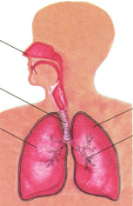
Mũi
Khí quản
Lá phổi trái
Lá phổi phải
Phế quản

Slide 5
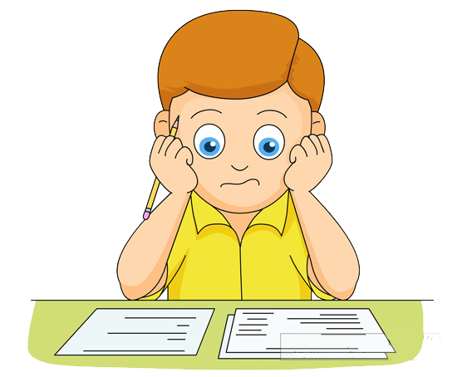
Kể tên một số bệnh đường hô hấp mà em biết ?
Bệnh viêm mũi, viêm họng, viêm phế quản, viêm phổi, ho lao, hen phế quản

Slide 6
- Em đã bao giờ bị ho hoặc đau họng chưa?
- Khi bị đau họng cảm giác như thế nào ?

Slide 7
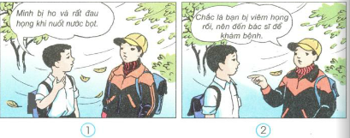
2. Nguyên nhân và cách phòng bệnh hô hấp
- Bạn Nam nói gì với bạn của mình ?
- Nhận xét về cách mặc của bạn Nam ?
- Nguyên nhân nào khiến bạn Nam bị đau họng ?
- Bạn của Nam đã khuyên Nam điều gì ?

Slide 8
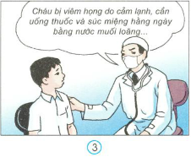
- Tại sao Nam phải đến gặp bác sĩ ?
- Bác sĩ đã nói Nam bị bệnh gì ?
- Nam phải làm gì để chóng khỏi bệnh ?

Slide 9
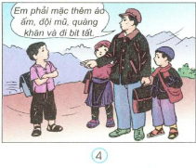
- Thầy giáo đang nói gì với bạn nhỏ ?
- Tại sao thầy giáo khuyên bạn nhỏ nên mặc ấm ?

Slide 10
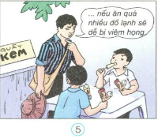
- Hai bạn nhỏ đang làm gì ?
- Điều gì sẽ xảy ra nếu hai bạn nhỏ ăn quá nhiều đồ lạnh ?

Slide 11
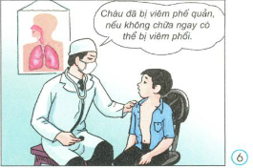
- Bác sĩ đã nói bạn nhỏ bị bệnh gì ?
- Khi bị viêm phế quản nếu không khám kịp thời có thể dẫn đến bệnh gì ?

Slide 12
KẾT LUẬN
- Các bệnh về đường hô hấp thường gặp : viêm họng, viêm phế quản, viêm phổi
- Nguyên nhân chính dẫn đến các bệnh về đường hô hấp là : do bị nhiễm lạnh, nhiễm trùng hoặc biến chứng của các căn bệnh truyền nhiễm ( cúm, sởi...)
- Cách phòng bệnh : Giữ ấm cơ thể, giữ vệ sinh mũi, họng, giữ nơi ở đủ ấm, thoáng khí, tránh gió lùa, ăn uống đủ chất, tập thể dục thường xuyên

Slide 13
3. Vận dụng
Một bạn đóng vai bác sĩ, một bạn đóng vai bệnh nhân
- Bạn đóng vai bệnh nhân sẽ kể các biểu hiện của bệnh đường hô hấp
- Bạn đóng vai bác sĩ sẽ dự đoán xem bệnh nhân của mình bị bệnh gì và đưa ra lời khuyên

Slide 14
- Về nhà nói tên, nguyên nhân, cách phòng bệnh đường hô hấp cho bố mẹ và người thân nghe
- Xem trước bài : bệnh lao phổi

Slide 15
thank you

